Slide 1


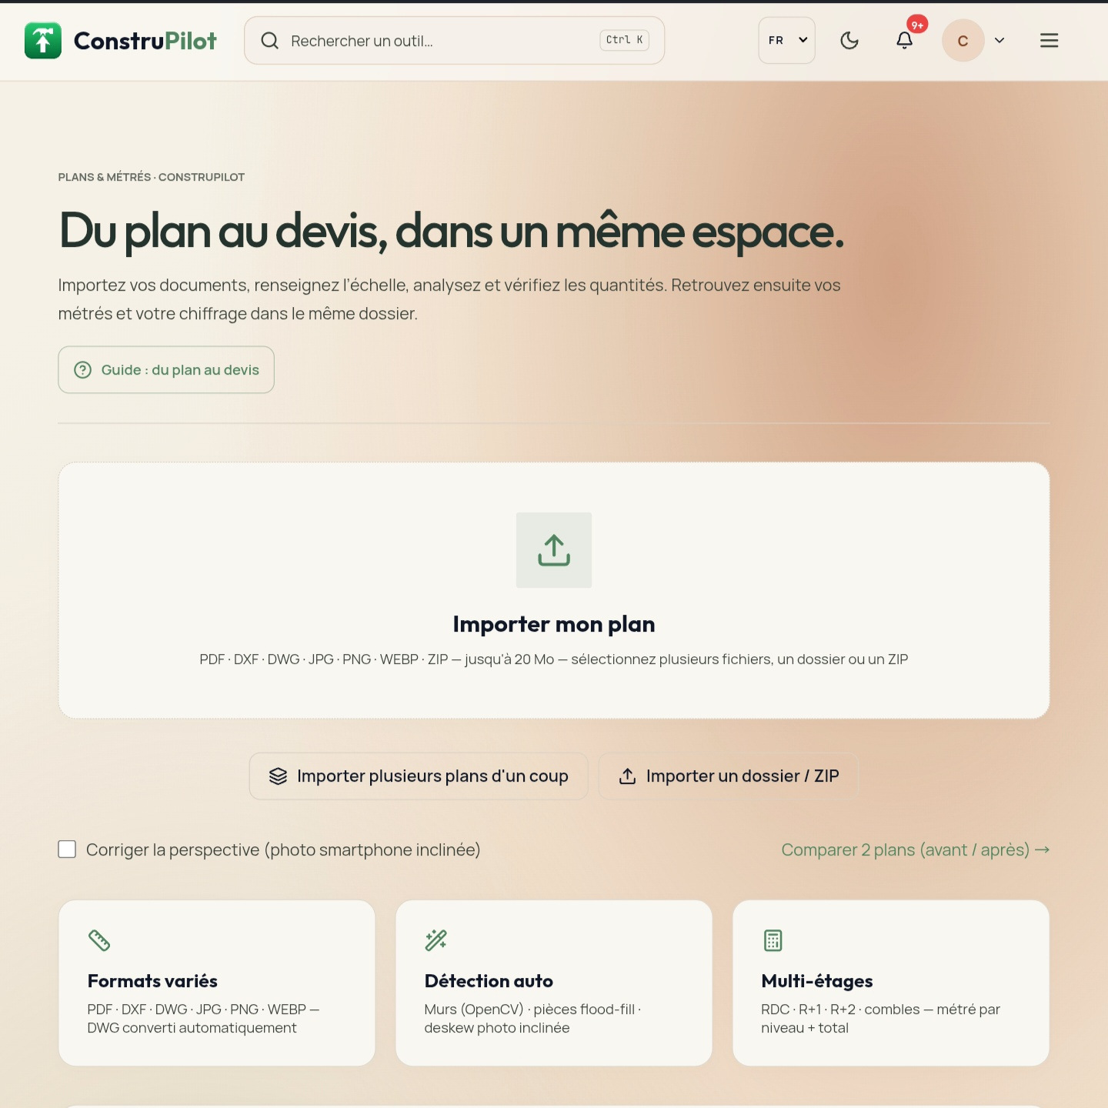
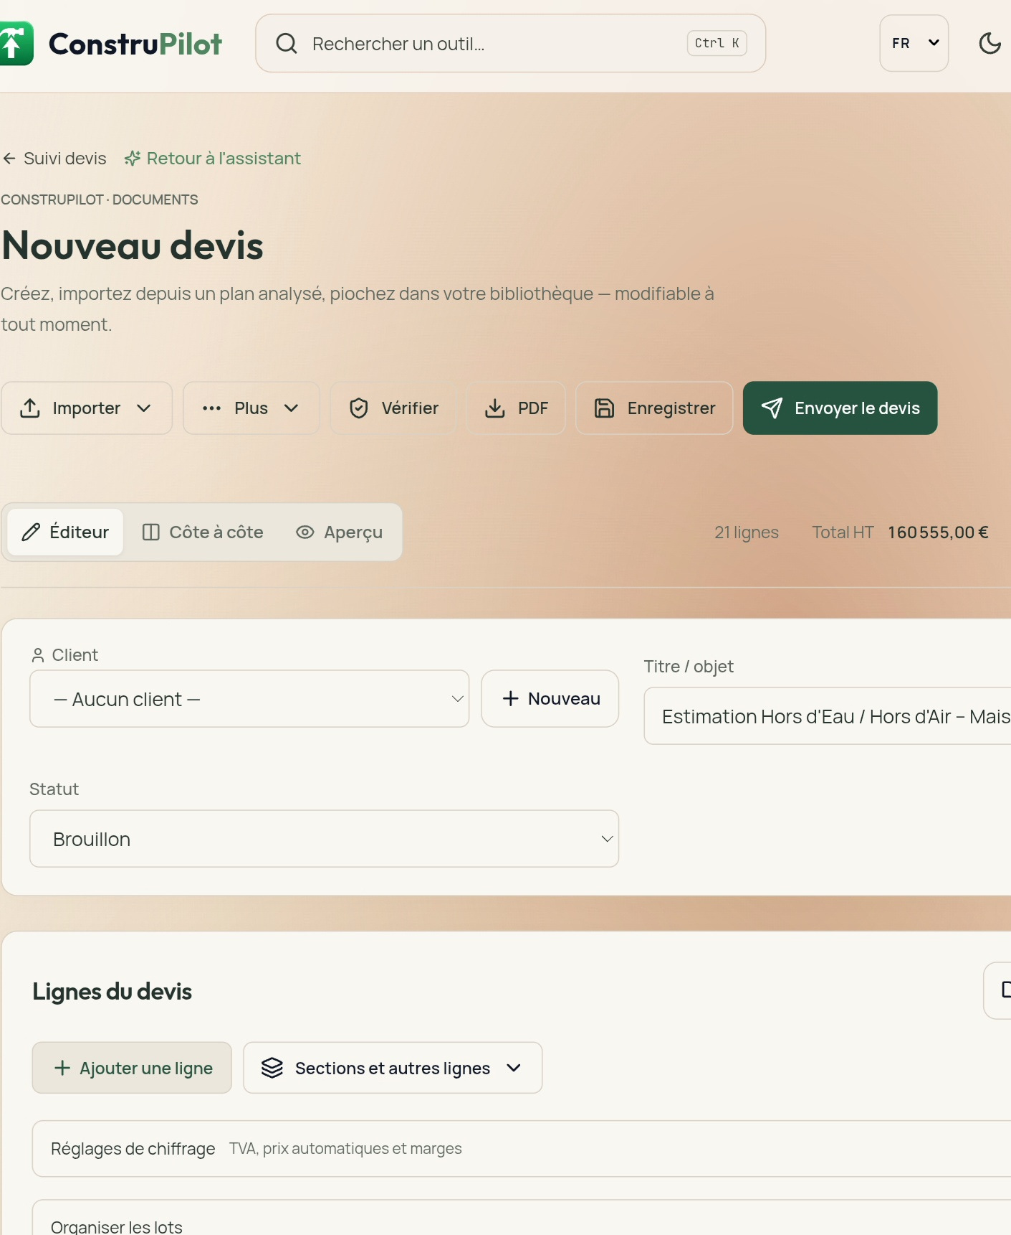
CONSTRUPILOT
Du plan au projet.
Plus vite, plus clair.
Pour les artisans et PME du BTP : plans, métrés, devis.
Pour les particuliers : aide aux dossiers DP / PC.
FRANCE · PORTUGAL
Présentation investisseurs · 2026

Slide 2
LE PROBLÈME
Artisans et PME perdent du temps avant le chantier.
En France et au Portugal, métrés et devis mobilisent les équipes ; les particuliers font face aux dossiers DP / PC.
01
02
03
JOURS PERDUS
ERREURS COÛTEUSES
PAPERASSE
Métrés et devis préparés manuellement, dossier par dossier.
Quantités ou oublis difficiles à repérer à partir des plans.
DP et PC demandent de rassembler et préparer de nombreuses pièces.
Temps de production détourné du chantier et du client.
Un chiffrage fragile complique la décision et la marge.
Un parcours administratif peu lisible pour les particuliers.
Le constat : des tâches essentielles, répétitives et encore difficiles à standardiser.
CONSTRUPILOT / PITCH DECK
02 / 12

Slide 3
LA SOLUTION
Un copilote numérique, du plan aux livrables.
Pour les artisans et PME du BTP en France et au Portugal, et les particuliers pour les dossiers DP / PC.
01
02
03
PLAN
ANALYSE
LIVRABLES
Import de plans
d’architecte
Lecture automatique
et extraction
Métrés et devis
chiffrés
ÉTUDES TECHNIQUES
POUR LES PARTICULIERS
Structure · Électricité · Plomberie · Thermique
Aide aux dossiers
DP / PC
Aide à la préparation pour les artisans et PME — validation par des professionnels qualifiés.
Un parcours guidé pour préparer les démarches.
Technologie brevetée (FR2611044)
CONSTRUPILOT / PITCH DECK
03 / 12

Slide 4
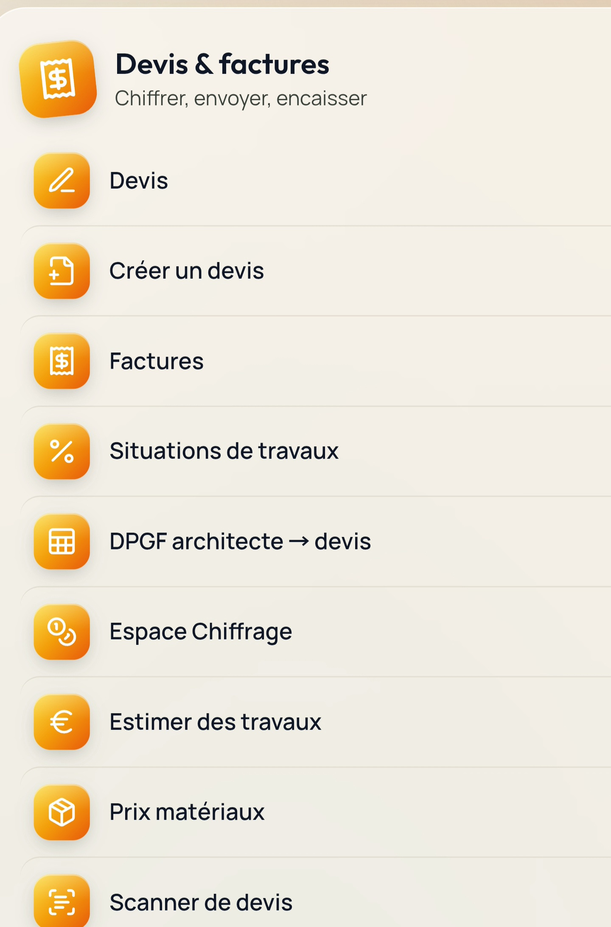
DÉMONSTRATION
Le parcours produit, en trois écrans.
Captures réelles de l’interface ConstruPilot.
1. Importer le plan
2. Obtenir le devis
3. Une suite complète
CONSTRUPILOT / PITCH DECK
04 / 12

Slide 5
MARCHÉ
Un marché adressable auprès des TPE/PME du bâtiment.
France et Portugal : environ 544 000 entreprises ciblées ; objectif de pénétration à trois ans.
FR
PT
France
Portugal
193 Md€ HT
39,1 Md€
BÂTIMENT · 2025 · −6 %
CA CONSTRUCTION · 2024 · +10,2 %
117 Md€ entretien-rénovation · 61 % de l’activité
73 % bâtiment · 43,6 % résidentiel (+16 %)
31 Md€ en rénovation énergétique
Plus de 114 000 entreprises
450 000 entreprises · ~95 % artisanales / TPE
460 000 travailleurs · +7 %
Les entreprises artisanales / TPE réalisent près de la moitié de l’activité.
Un marché en croissance, avec un tissu d’entreprises adressable.
FRANCE · TPE / PME DU BÂTIMENT
PORTUGAL · CONSTRUCTION
~430 000 entreprises artisanales · ~95 % des 450 000 · rénovation / entreprises générales TCE.
114 000 entreprises de construction (INE 2024).
OBJECTIF À 3 ANS · 1 % de pénétration ≈ 5 400 clients Pro sur ~544 000 entreprises ciblées.
Sources : FFB, Le bâtiment en chiffres 2025 (ffbatiment.fr) · INE, Empresas de Construção 2024 (via Dinheiro Vivo).
CONSTRUPILOT / PITCH DECK
05 / 12

Slide 6
PRODUIT
Une offre pensée pour chaque acteur du projet.
Quatre portes d’entrée vers un même socle de plans, de données et de collaboration.
01
ENTREPRISE
02
PARTICULIER
Métrés et devis
Projet & démarches
Conçu pour les artisans et PME du bâtiment en France et au Portugal.
Aide à préparer sa déclaration préalable (DP) ou son permis de construire (PC).
03
COLLABORATEUR
04
API
Travail partagé
Intégration
Des échanges et des éléments de projet accessibles à l’équipe.
Une offre d’accès aux capacités du produit pour des intégrations tierces.
CONSTRUPILOT / PITCH DECK
06 / 12

Slide 7
MODÈLE ÉCONOMIQUE
Des offres par usage, du particulier à l’API.
Offres professionnelles indiquées hors taxes · sans engagement · 7 jours d'essai.
PARTICULIERS
PROFESSIONNELS · HT
API · PAR MOIS
Free
0 €
Pro
149 €/mois
ou 1 570 €/an
Starter
99 €
Project Pass
50 € unique
Pro Business
249 €/mois
ou 2 490 €/an
Business
299 €
Premium
19 €/mois
ou 190 €/an
Options à la carte
Scale
999 €
OPTIONS
Facturation 5 €/mois
Rendu 3D 5 € · Vidéo 3D 10 €
Facturation 5 €/mois
Rendu 3D 5 €
Vidéo 3D 10 €
Offre dédiée aux intégrations.
CONSTRUPILOT / PITCH DECK
07 / 12

Slide 8
TRACTION
Une bêta fermée sur deux marchés, quasiment sans publicité.
Tous les utilisateurs cités sont actuellement en bêta et bénéficient d’un accès gratuit.
85
FRANCE
PORTUGAL
42
43
utilisateurs
utilisateurs
UTILISATEURS
3 professionnels
2 profils Pro Business
Bêta fermée · gratuit pour l’instant
Tous en bêta · accès gratuit
Tous en bêta · accès gratuit
À suivre : activation, rétention et conversion — métriques à compléter après instrumentation.
CONSTRUPILOT / PITCH DECK
08 / 12

Slide 9
CONCURRENCE
Des outils établis, des usages encore cloisonnés.
Repérage France / Portugal — prix publics indicatifs.
FRANCE
ACTEURS / REPÈRES DE PRIX
PORTUGAL
ACTEURS / POSITIONNEMENT
Devis /
facturation
Obat 25–109 €/mois · Batappli 39–79 · EBP Bâtiment 29–69
Trustup Pro dès 49 · BatiChiffrage ~37–42
CYPE
Arquimedes
Desktop espagnol, puissant mais technique ; référence technique au Portugal, peu orienté vers les artisans.
IA de
chiffrage
Renalto 25–49 · devis par voix / photo ; brouillon à relire.
Presto
Logiciel de métrés et budgets (RIB), orienté bureaux d'études.
Suivi chantier
/ ERP
Alobees 40–190 · Vertuoza 2 400–5 000 €/an.
ERP généralistes
Primavera / Cegid et PHC, avec modules chantier.
Métré sur plan
(direct)
Quoter Plan · Calculocad · Winbat (Fiducial)
Build2map · Esticom
Offre IA
plan → devis
Aucun SaaS moderne en portugais destiné aux artisans n’a été identifié lors du repérage initial.
ANGLE · Métré sur plan + études techniques + chiffrage déterministe.
ANGLE · Une offre web, mobile et simple face à CYPE.
Technologie brevetée (FR2611044)
CONSTRUPILOT / PITCH DECK
09 / 12

Slide 10
GO-TO-MARKET
Aller chercher la confiance là où se construit le BTP.
Recruter des artisans et PME en France / Portugal, et des particuliers pour DP / PC.
01
02
03
04
SALONS BTP
WEB SUMMIT
RÉSEAUX ARTISANS / PME
PARTENARIATS
Rencontrer les artisans et PME, montrer le produit et recueillir les retours terrain.
Présenter l’approche à l’écosystème tech et développer les connexions au Portugal.
Partager des cas d’usage, recruter des testeurs et activer la recommandation.
Explorer des relais BTP et des acteurs accompagnant les particuliers pour DP / PC.
Séquence proposée : démontrer → recruter des bêta-testeurs → mesurer l’usage → convertir les pros.
CONSTRUPILOT / PITCH DECK
10 / 12

Slide 11
CONSTRUPILOT
Équipe
Trois profils complémentaires au service des deux marchés cibles.
MA
ÂC
DA
Martinho Araujo
Ângelo Cunha
Diana Araujo
CO-FONDATEUR · PRODUIT & TECHNIQUE · FRANCE
CEO DU GROUPE · CO-FONDATEUR · PORTUGAL
MARKETING · RELATION CLIENT
Responsable produit et technique. A construit la plateforme avec Ângelo (brevet FR2611044).
A construit la plateforme avec Martinho. Dirige le groupe depuis le Portugal.
Acquisition, onboarding et suivi des utilisateurs.
20+ ans chef de chantier et conducteur de travaux en BTP.
Master en communication ; ex-responsable gestion et marketing d’un réseau de salles de sport. Passionné de programmation et d’IA.
Une équipe familiale : produit / tech, business et marketing. Parle PT · FR · EN · ES, implantée sur les deux marchés cibles.
RECRUTEMENTS CLÉS (LEVÉE)
Développeur senior full-stack / IA
Commercial terrain BTP en France
Customer success au Portugal
CONSTRUPILOT / PITCH DECK
11 / 12

Slide 12
LEVÉE DE FONDS
Pré-seed : 200 k€ à 500 k€.
Financer le développement du produit et la mise en place d’un moteur de croissance reproductible.
45 %
Produit & tech, 45 % : 90 k€ / 225 k€
(développeur senior full-stack/IA, fiabilité des moteurs, apps mobiles)
OBJECTIF
200–500
k€
25 %
Acquisition, 25 % : 50 k€ / 125 k€
(salons, marketing digital, partenariats avec les fédérations BTP)
20 %
Conversion pros, 20 % : 40 k€ / 100 k€
(un commercial terrain BTP en France, un customer success au Portugal)
Levée pré-seed
10 %
Expansion, 10 % : 20 k€ / 50 k€
(structuration FR/PT via la holding, préparation d'un 3e marché européen)
18 à 24 mois de runway · 5 à 15 % du capital
Total 100 % · Jalons visés à 18 mois : 300 clients Pro payants, environ 50 k€ de MRR, lancement commercial au Portugal
Hypothèse : 300 clients × 167 €/mois de panier moyen ≈ 50 k€ de MRR
CONSTRUPILOT / PITCH DECK
12 / 12

